Slide 1
ПРОГРАММИРОВАНИЕ МИКРОКОНТРОЛЛЕРА АРДУИНО НАНО

Slide 2
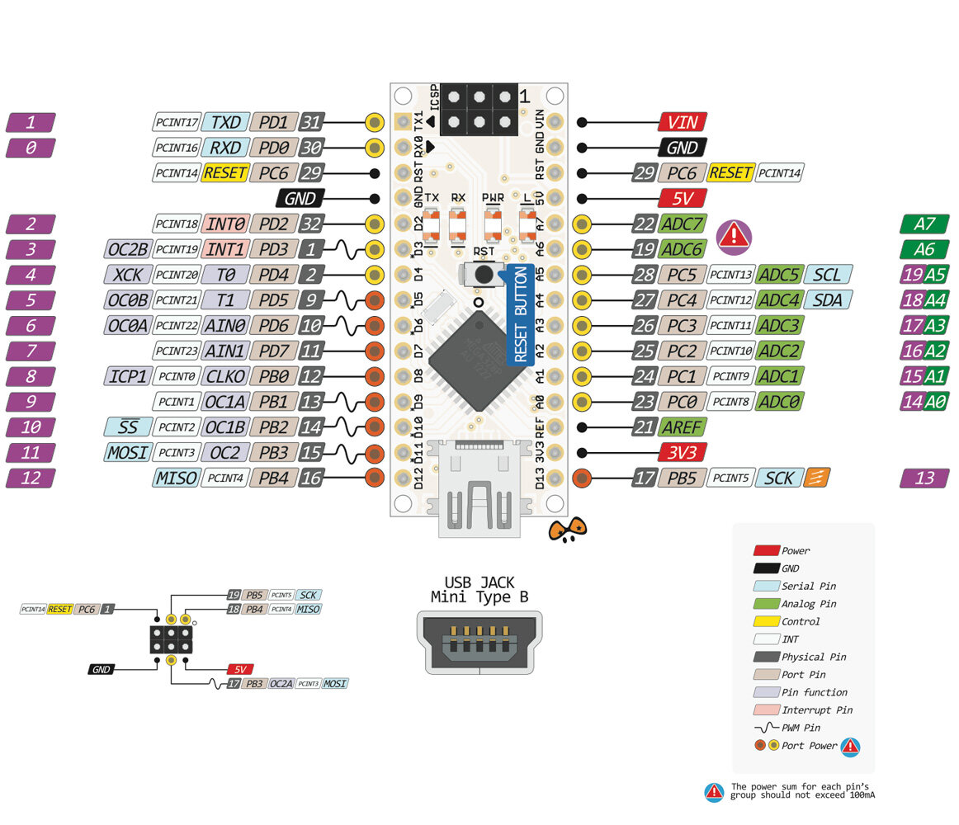
Назначение ног Arduino nano
PDi, PBi, PCi – Цифровые входы/выходы
ADCi – аналоговые входы. Подавать можно не больше напряжения на ножке AREF.
На AREF– опорное напряжение надо подать напряжение с ножки 5V.
Vin – напряжение питания Ардуино: 6-12в, работает и при 5 в.
Если на Vin подать 5В, то на ножке 5V будет 4.75В.
3.3В – вывод питания 3.3В
GND - земля

Slide 3
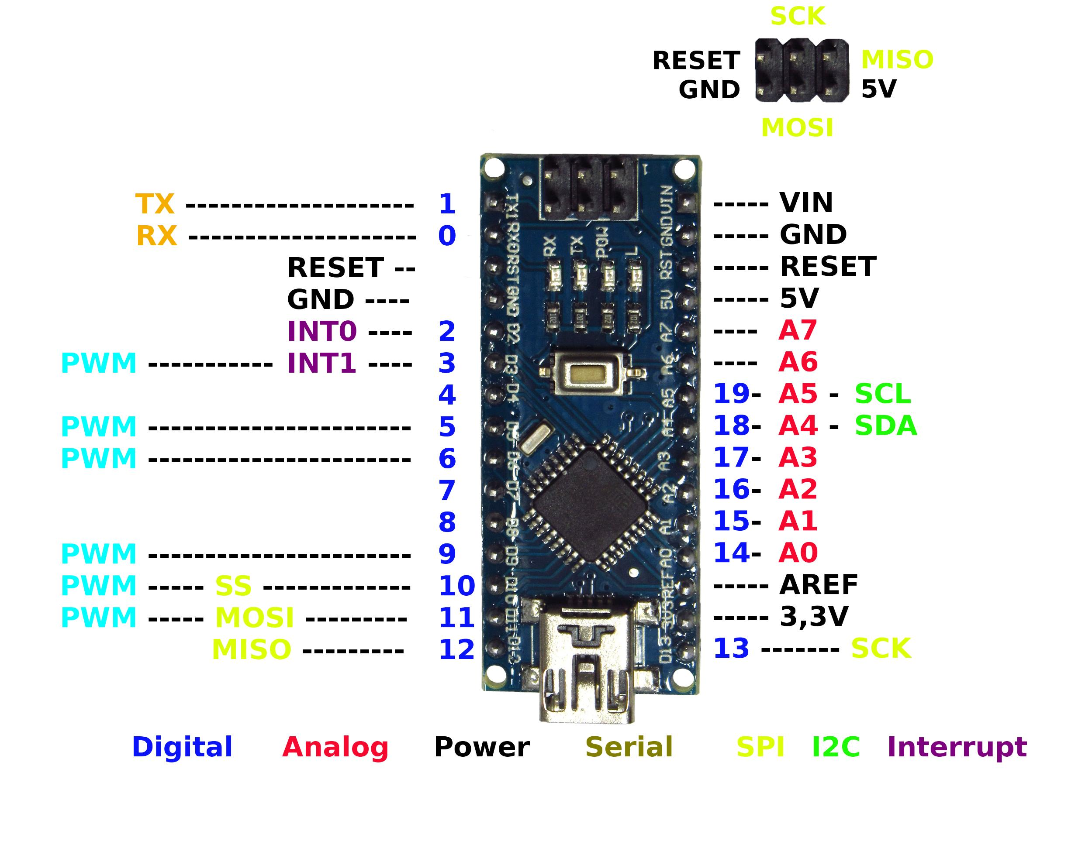
RESET – сброс микропроцессора, переход на начало программы.
TX и RX – линии передачи(transmit) и
приема(receive) данных UART(RS232) последовательного порта и USB
INT0, INT1 – первое и второе внешние прерывания
SS, SCK, MOSI, MISO – входы, занятые программированием
микропроцессора
SCL и SCA – линии передачи I2C
PWM – выходы, на которых можно сформировать ШИМ – широтно-импульсную модуляцию.

Slide 4
НУМЕРАЦИЯ НОГ
В СРЕДЕ РАЗРАБОТКИ
ARDUINO
D0-D13 цифровые входы/выходы
А0-А7 – аналоговые.
А0-А5 можно объявить как цифровые входы/выходы
D14-D19.
Аналоговые входы (аналого-цифровые преобразователи) преобразуют сигнал в
числовой код от 0 до 1024

Slide 5
ПОДКЛЮЧЕНИЕ КНОПКИ К НОГЕ 16
Пример программы
Int pin16In;
int val = 0;
………
pinMode(pin16In, INTPUT);
(лучше pinMode(pin16In, INPUT_PULLUP), чтобы гарантированно на ноге 16 при выключенной кнопке было 5В=Логическая 1)
………………..
val=digitalRead(pin16In); (HIGH, LOW) (???Надо пробовать, т.к. переменная val объявлена как int);
GND
GND 5V
16
Кн1

Slide 6
ПОДКЛЮЧЕНИЕ СВЕТОДИОДОВ
GND
GND 5V
16
Int pin16In;
……………
pinMode(pin16In, OUTPUT);
……………….
digitalRead(pin16In);
Светодиод
5К
Ограничивающий резистор
Ток= 5В/5К=10мА
Всегда ставить ограничивающий резистор на выход Ардуины

Slide 7
ПОДКЛЮЧЕНИЕ ПОТЕНЦИОМЕТРА (ПЕРЕМЕННОГО РЕЗИСТОРА)
GND
GND 5V
16
Int pin16analogIn;
……………
analogRead(pin16analogIn);
Подключать потенциометр к 5В можно к любому источнику питания. Землю источника питания и землю Ардуино надо соединить.
Вопрос. Как изменятся показания, если потенциометр
подключить к Vin?

Slide 8
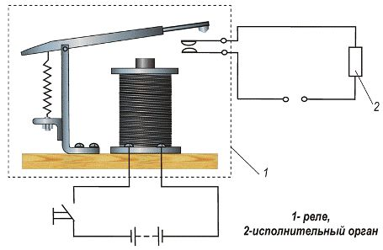
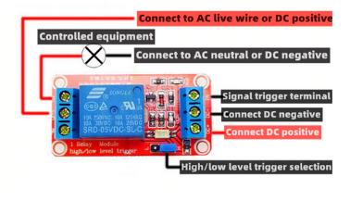
ПОДКЛЮЧЕНИЕ МОДУЛЯ РЕЛЕ С ОПТРОНОМ НА ВХОДЕ
Программа управление реле от Ардуино такая же, как и программа управления светодиодом:
Если подать 1 на выход цифровой 6, то реле сработает.
Если подать 0, то реле отключится
На модуле реле часто бывает светодиод, который включается при включении реле.
Vin
GND
GND 5V
6
Оптрон
Подключать Ардуино можно только к реле с оптронной развязкой

Slide 9
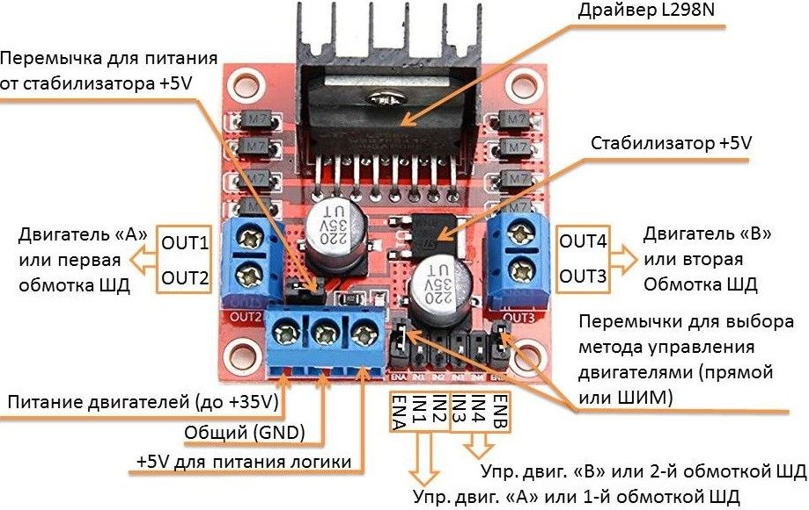
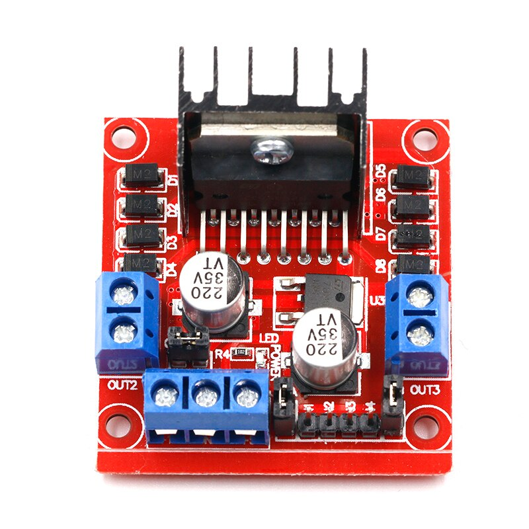
ПОДКЛЮЧЕНИЕ СИЛОВОЙ НАГРУЗКИ,
НАПРИМЕР, МОТОРА
Такой модуль имеет два выхода для управления двумя моторами или двумя обмотками шагового двигателя
GND
GND 5V
5
6
16
Выходы Ардуино подключаем ко входам
In1 и In2, или In3 и in4
Нельзя одновременно подавать 1 на входы In1 и In2, а также In3 и In4
Выходы, по которым можно управлять с помощью ШИМ см. в распиновке Ардуино.
Без ШИМ двигателем можно управлять по любым цифровым каналам.
Питание двигателей до 36 В
Земля питания двигателей

Slide 10
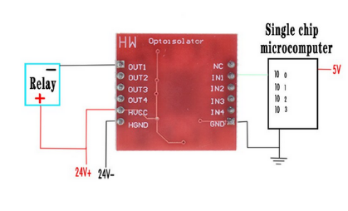
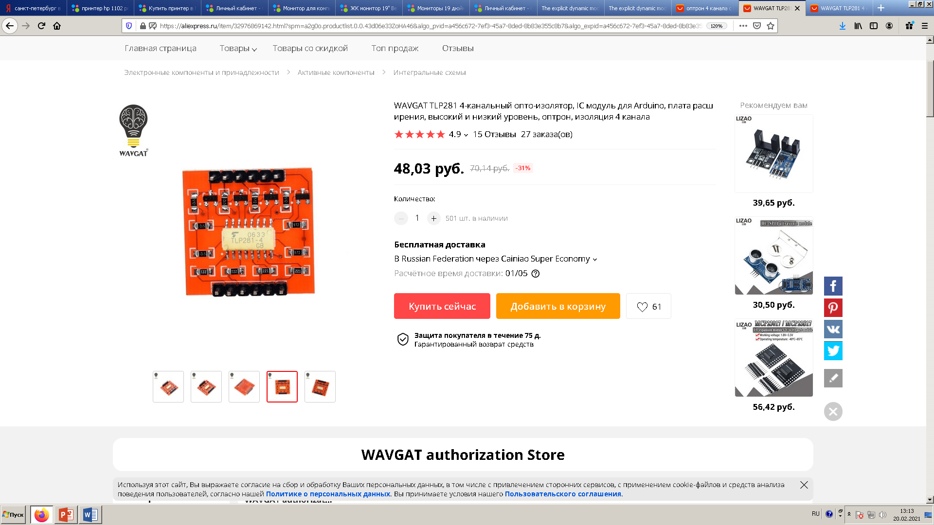
ПОДКЛЮЧЕНИЕ СИЛОВОЙ НАГРУЗКИ С
ПОМОЩЬЮ ОПТРОННОЙ РАЗВЯЗКИ
Подключение нагрузки с помощью модуля оптронной развязки (вид с обратной стороны)
Подключение силовых ключей без оптронной развязки приводит к тому, что возникает колебательный контур, состоящий из катушки ротора мотора и емкости затвора полевого транзистора. Эти колебания попадают через Ардуино на вход цифрового датчика положения и воспринимаются как импульсы датчика.
GND
GND 5V
5
6
16
Gnd
Питание модуля оптронов 5-24в
Питание двигателей до 24!!! В
Земля питания двигателей

Slide 11
УПРАВЛЕНИЕ НАПРАВЛЕНИЕМ ВРАЩЕНИЯ ДВИГАТЕЛЯ
В такой форме записи команд всегда ясно, как должен двигаться мотор.
Легче исключить ситуации, когда на выход поданы две 1.
Целесообразно общую часть сделать подпрограммой.
int In1, In2;
int ileft=5, iright=6;
pinMode(ileft, OUTPUT); pinMode(iright, OUTPUT);
In1=0; In2=0; digitalWrite(ileft, In1); digitalWrite(iright, In2);
delay(1000); //мотор стоит
In1=1; In2=0; digitalWrite(ileft, In1); digitalWrite(iright, In2);
delay(1000); //мотор вращается «влево»
In1=0; In2=0; digitalWrite(ileft, In1); digitalWrite(iright, In2);
delay(1000); //мотор останавливается
In1=0; In2=1; digitalWrite(ileft, In1); digitalWrite(iright, In2);
delay(1000); //мотор вращается «вправо»
In1=0; In2=0; digitalWrite(ileft, In1); digitalWrite(iright, In2);
delay(1000); //мотор останавливается
void Move(char c, word d, l, r);
{
If c=‘S’{digitalWrite(l,0); digitalWrite(r,0); delay(d);
}
If c=‘L’ ’{digitalWrite(l,1); digitalWrite(r,0);delay(d);
}
If c=‘R’ ’{digitalWrite(l,0); digitalWrite(r,1);delay(d);
}
}
return;
//обращение к функции
Move(‘S’,1000,ileft,iright);//стоп 1 с
Move(‘L’,1000,ileft,iright);//вращается налево 1 с

Slide 12
УПРАВЛЕНИЕ ДВИГАТЕЛЕМ С ПОМОЩЬЮ ШИМ
void Move(char c, byte b, l, r);
{
If c=‘S’{analogWrite(l,0); digitalWrite(r,0);
}
If c=‘L’ {digitalWrite(l, b); digitalWrite(r,0);
}
If c=‘R’’{digitalWrite(l,0); digitalWrite(r,b);
}
}
return;
//обращение к функции
Byte bPWM;
bPWM=127;
Move(‘S’,bPWM,ileft,iright);//стоп
Move(‘L’, bPWM,ileft,iright);//вращается налево с шимом bPWM
Move(‘R’, bPWM,ileft,iright);//вращается направо с шимом bPWM
bPWM
1
0
Период Т=256 импульсов таймера
bPWM – число импульсов, которые должен отсчитать таймер, прежде чем на выходе будет подан 0.

Slide 13
Ардуино поочередно зажигает то один, то другой светодиод. Нарисовать схему подключения светодиодов.
Светодиод мигает столько раз, сколько нажимают кнопку. Нарисовать схему подключения к Ардуино.
Подключить две кнопки и два светодиода, каждый из которых загорается, когда включена соответствующая кнопка.
К Ардуино подключен переключатель, который в одном положении подключает одну из ножек к 5 вольтам, в другом положении – к земле. При подключении к 5 вольтам светодиод зажигается, при подключении к земле – гаснет. Нарисовать схему включения.
Если переменный резистор повернули влево (сопротивление стало больше), то горит один светодиод, если повернули вправо, то горит другой светодиод. Нарисовать схему подключения.
Среднюю точку делителя напряжения подключают к Ардуино. Если напряжение больше 2,5 вольт, то загорается светодиод. Нарисовать схему подключения.
Среднюю точку делителя напряжения подключают к Ардуино. Подключают переменный резистор. Если напряжение на переменном резисторе равно напряжению на делителе напряжения, то загорается светодиод.
Включить лампочку, от реле, управляемого от Ардуино.
При нажатии одной кнопки мотор вращается влево, при нажатии другой – вправо. Нарисовать схему подключения кнопок и мотора к Ардуино.
Если Ардуино поворачивает мотор влево, то горит один светодиод, если вправо – то другой. Нарисовать схему подключения светодиодов и мотора.
Если переменный резистор повернули влево (сопротивление стало больше), то двигатель вращается влево, если повернули вправо, то двигатель вращается вправо. Нарисовать схему подключения.
Переключатель имеет один 3 выхода, которые подключены к Ардуино, и один вход. вход заземлен. В 1-ом положении переключателя Ардуино вращает мотор вправо, в среднем останавливает мотор, в 3-ем положении переключателя Ардуино вращает мотор влево. Нарисовать схему.

Slide 14
ПОДКЛЮЧЕНИЕ ЦИФРОВОГО ДАТЧИКА ПОЛОЖЕНИЯ С ДВУМЯ ВХОДАМИ

